Slide 1
ZABYTKI ZGORZELEC/GÖRLITZ

Slide 2
Zgorzelec i Görlitz - to miasta leżące obok siebie, na granicy polsko-niemieckiej, po dwu stronach Nysy Łużyckiej. Przed 1945 rokiem stanowiły jeden organizm miejski: obecny Zgorzelec był prawobrzeżnym przedmieściem Görlitz.
Po polskiej stronie dwoma miejscami, na które warto zwrócić uwagę, są dom przy ulicy Ignacego Daszyńskiego 12, w którym mieszkał Jacob Böhme (1575-1624), mistyk, gnostyk i filozof religii, autodydakta, z zawodu szewc, przez wiele autorytetów uważanego za jednego z najwybitniejszych myślicieli niemieckich oraz regionalne Muzeum Łużyckie. Budynek muzeum widoczny jest na zdjęciu obok jako pierwszy budynek z prawej strony, dom Jacoba Böhmego - to dom z czerwoną elewacją, przed widoczną kawiarnią z parasolami.
Po niemieckiej stronie za główne atrakcje uchodzą: ewangelicki kościoł Farny św. Piotra i Pawła, zwany najczęściej Peterskirche, zabudowa Starego Miasta z dwoma rynkami, Dolnym (Untermarkt) i Górnym (Obermarkt), pozostałości fortyfikacji miejskich, a także kościół św. Mikołaja (Nikolaikirche) z przylegającym cmentarzem i kompleks sakralny zwany Heiliges Grab .

Slide 3
Ze Starym Ratuszem sąsiaduje Nowy Ratusz, widoczny na zdjęciu poniżej; na środku stoi Hotel Börse, a od południowej strony - barokowa fontanna Neptuna, zbudowana w 1756 roku.
Na południowo-zachodnim końcu Górnego Rynku wznosi się 49-metrowa wieża zwana Reichenbacher Turm, zdobiona herbami dawnego Związku Sześciu Miast Łużyckich (udostępniona do zwiedzania), zachowana w kształcie z końca XV wieku (ale zbudowana wcześniej), która była elementem zachodniej części murów obronnych Görlitz; w głębi widoczny jest barbakan Keisertrutz (pełniący dziś także funkcje muzealne).

Slide 4
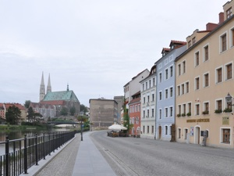
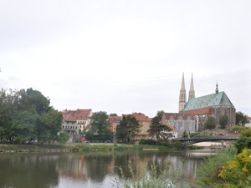
Zgorzelec / Görlitz, ul. Ignacego Daszyńskiego fot. Andrzej Lubomirski
Zgorzelec / Görlitz, widok z ulicy Daszyńskiego na niemiecki brzeg rzeki fot. Andrzej Lubomirski

Slide 5
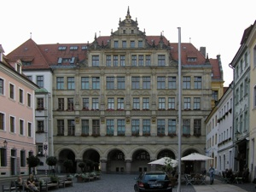
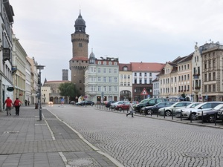
Zgorzelec / Görlitz, Untermarkt, Nowy Ratusz fot. Andrzej Lubomirski
Zgorzelec / Görlitz, Obermarkt i Reichenbacher Turm fot. Piotr Lubomirski

